Slide 1
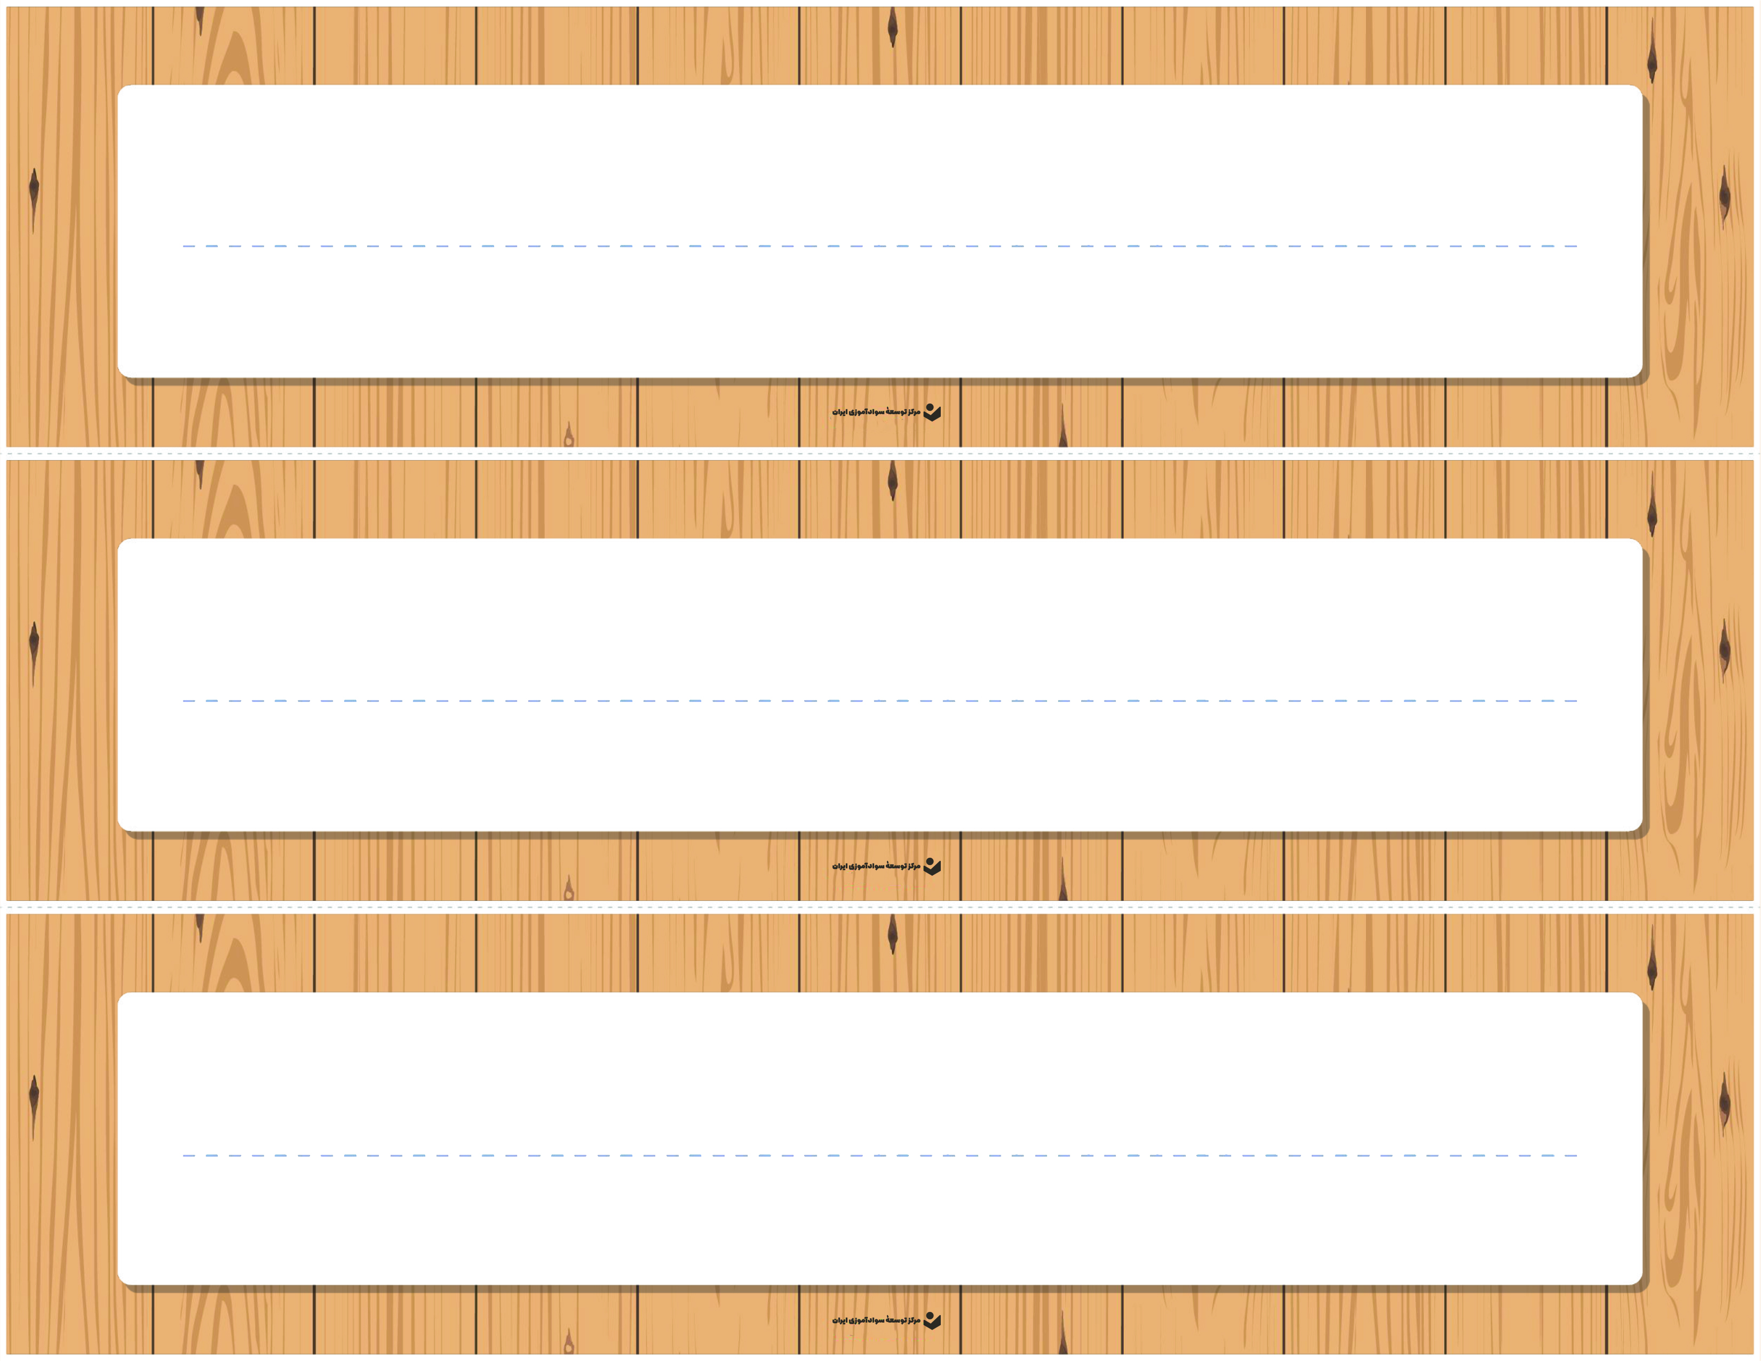
نام دانش‌آموز
نام دانش‌آموز
نام دانش‌آموز

Slide 2
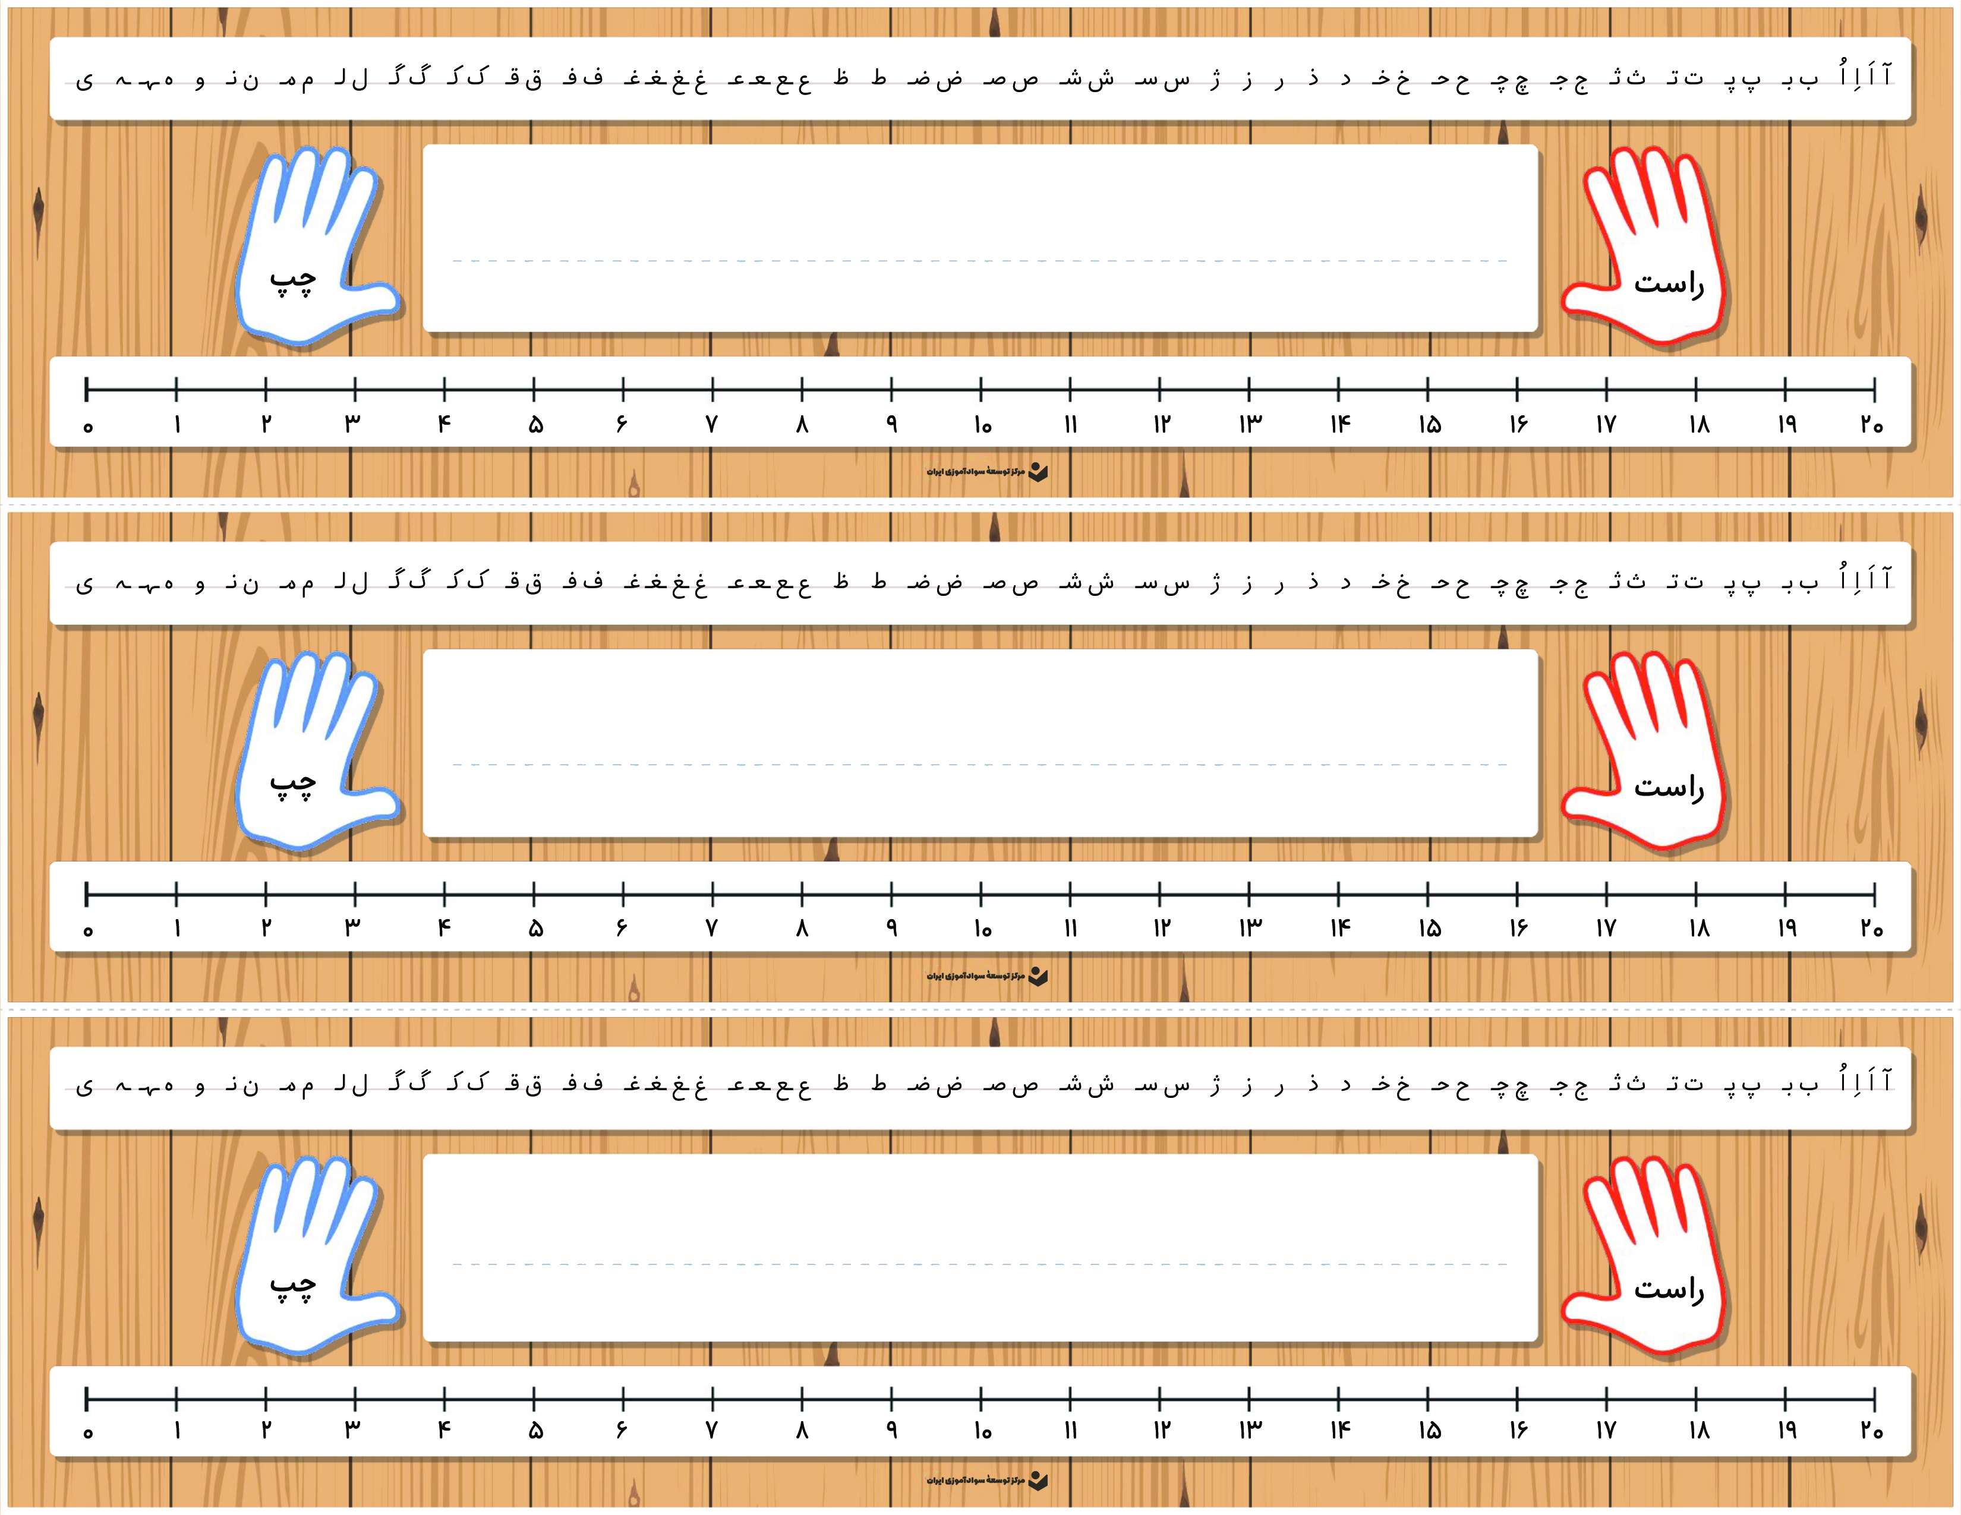
نام دانش‌آموز
نام دانش‌آموز
نام دانش‌آموز

Slide 3
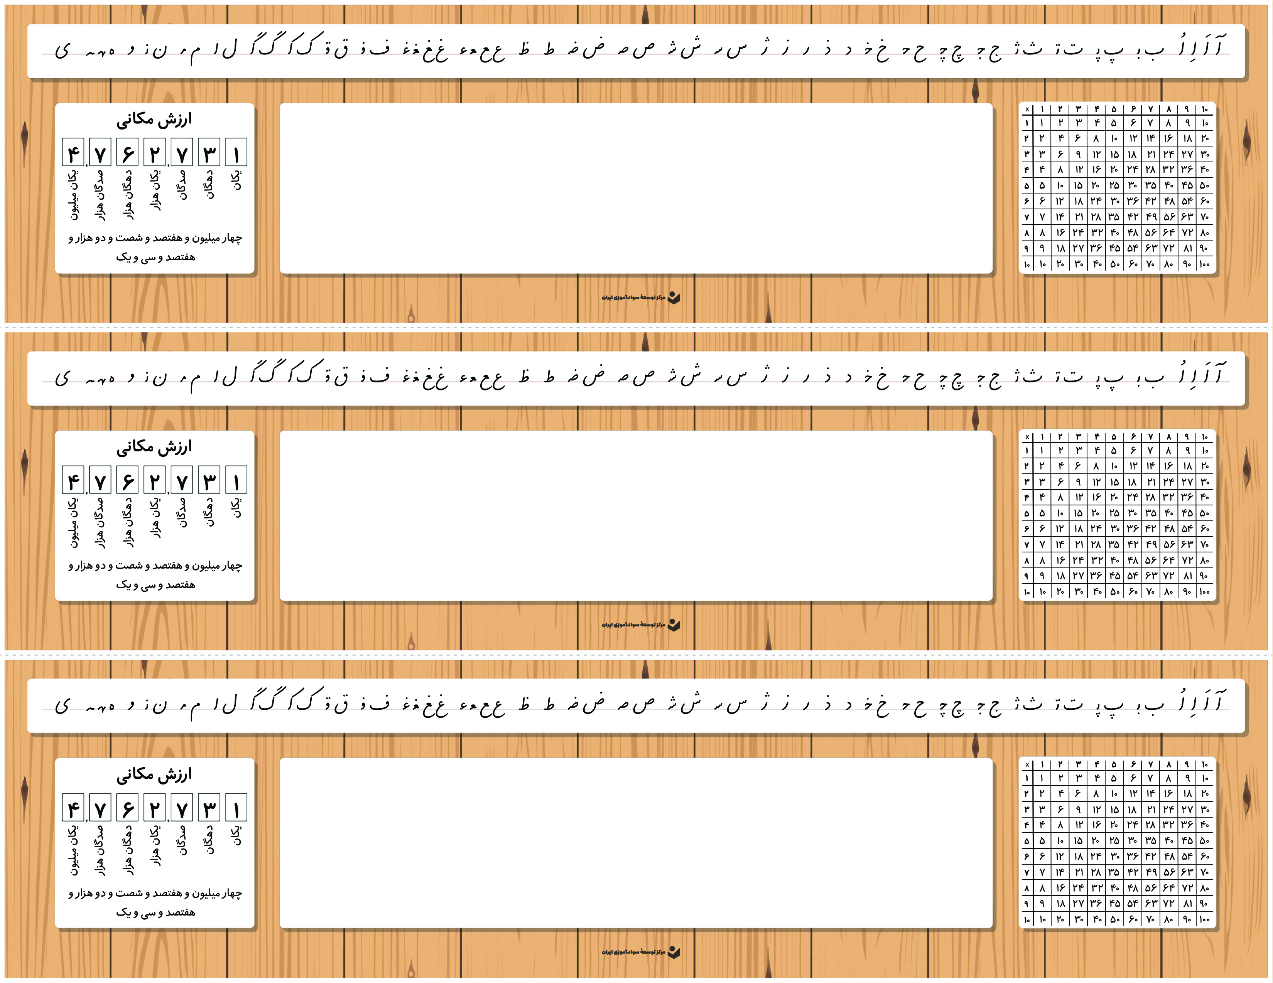
نام دانش‌آموز
نام دانش‌آموز
نام دانش‌آموز

